Slide 1
Projekt 1
HyperOptimize
Remo Hofmann, Lukas Zoller
Technik und Informatik

Slide 2
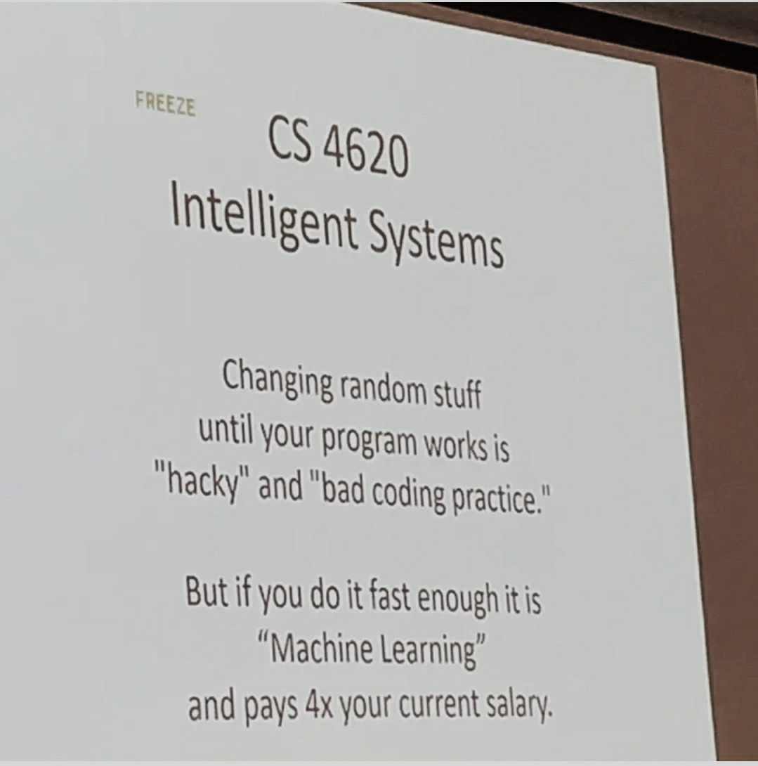

Slide 3
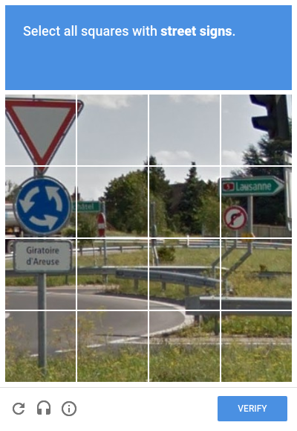
Ein Alltägliches Beispiel: Einfach für Menschen.. - ..für Maschinen nur nach viel Training möglich!
Bild: steemit.com

Slide 4
Inhalt
Kurzeinführung neuronale Netzwerke
Ausgangslage (Problemstellung und Lösungsidee)
Anforderungen
Vorgehen und Planung
Lösung
Technologie
GUI (Tour durch die Applikation)
Optimierung (Sequenzdiagramm)
Architektur (Klassendiagramm)
Lessons Learned
Negatives
Positives

Slide 5
Ausgangslage
Problemstellung:
Welche Hyperparameter sollen für ein neuronales Netzwerk gewählt werden?
Knoten pro Layer
Anzahl Layers
Learning Rate
Etc.
Die Wahl der Hyperparameter erfordert viel Erfahrung mit neuronalen Netzwerken
Lösungsidee:
Applikation, die die optimalen Hyperparameter ermittelt

Slide 6
Anforderungen
Use Cases:
Datensatz einlesen
Modelle zu einem Datensatz testen und das beste auswählen
Visueller Vergleich der Testresultate
Modell mit manuell gesetzten Hyperparametern trainieren
Auswertung nicht klassifizierter Daten
Qualitätsanforderungen:
Usability
Zuverlässigkeit
Laufzeitabschätzung mit 25% Fehlertoleranz
Abgrenzung
Keine Verwendung der trainierten Modelle in anderen Apps
Datensätze werden nur in formaler Hinsicht geprüft

Slide 7
Vorgehen und Planung
Detaillierte Planung und Prototyp
Agiler Ansatz
Pair Programming bei Zusammenführung von GUI und technischen Elementen
Git als Repository tool
Mindestens alle 2 Wochen Statusmeeting mit Projektbetreuer

Slide 8



Lösung: Technologie
Einfache Datenmanipulation
Objektorientierte Programmierung möglich
Beliebt für Machine Learning Anwendungen
Beliebt für die Implementierung neuronaler Netzwerke
High-level neural network API
Relativ einfache Verwendung
Immens Anpassungsmöglichkeiten
"Tk interface"
Interface zum Tk GUI Toolkit
Notes:
1min

Slide 9
Lösung: GUI
Siehe Livedemo

Slide 10
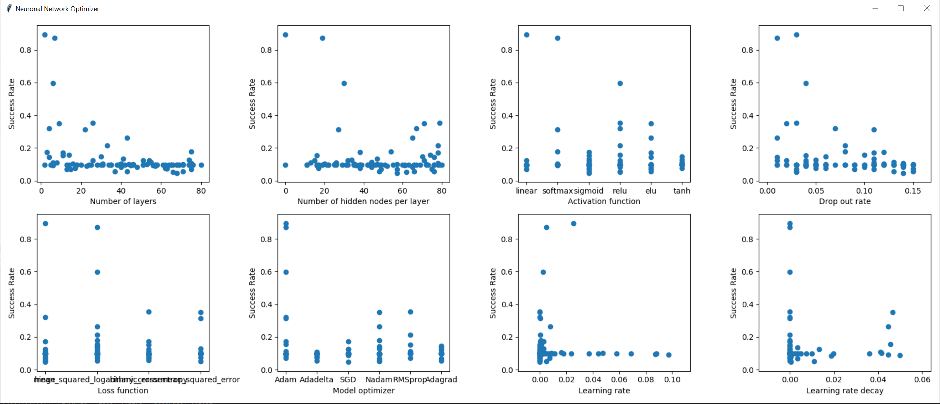
Lösung: Resultatgraph 1
Notes:
Beispiel, wie man mit der Applikation gute Hyperparameter findet:
Mit maximalem Range eine Anzahl von Models laufen lassen
Resultatgraph:
Pro Hyperparameter
X-Achse → Hyperpameter
Y-Achse → Klassifizierungserfolg auf dem Testset
Mit eingeschränktem Hyperparameterbereich nochmals Models laufen lassen → Nächste Folie

Slide 11
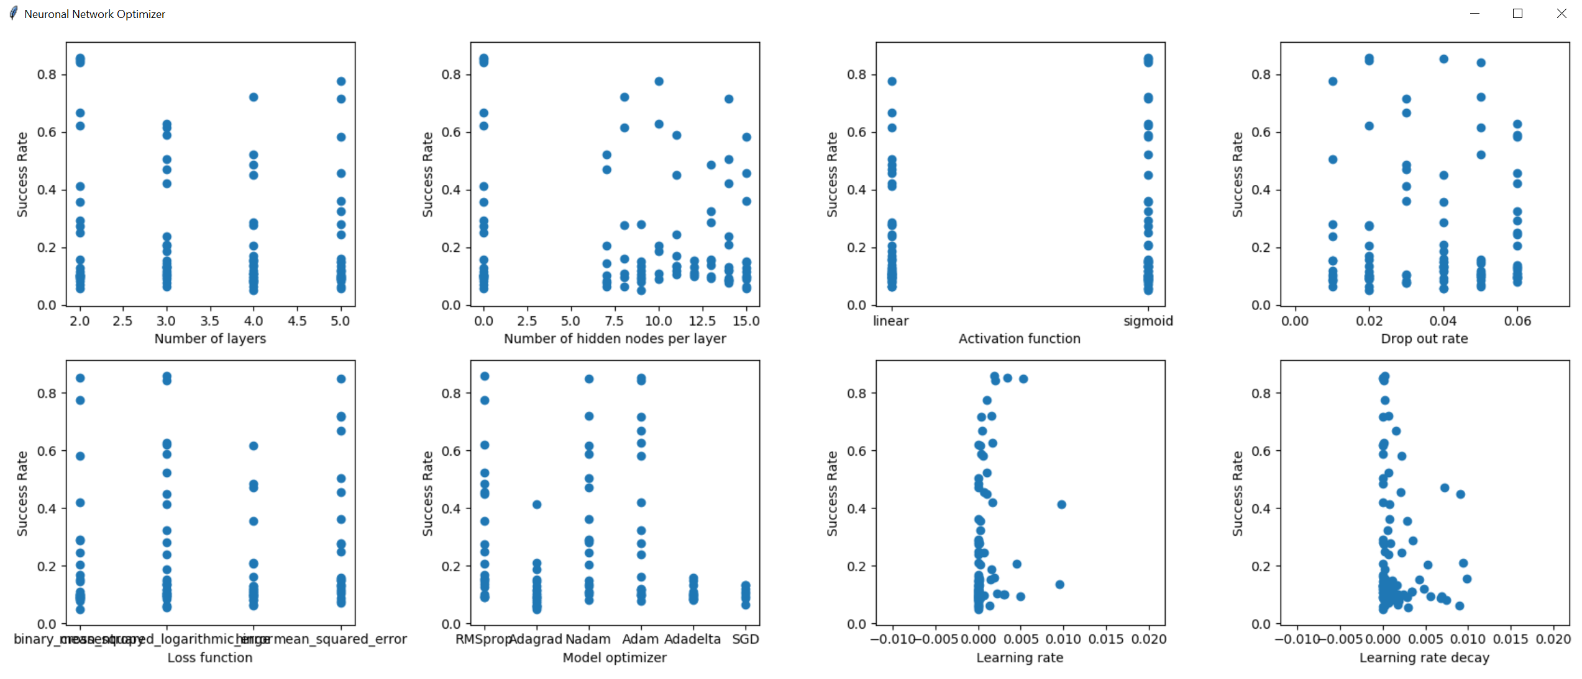
Lösung: Resultatgraph 2
Notes:
Durchschnittserfolg der Models ist höher
Bereich könnte noch weiter eingegrenzt werden.

Slide 12
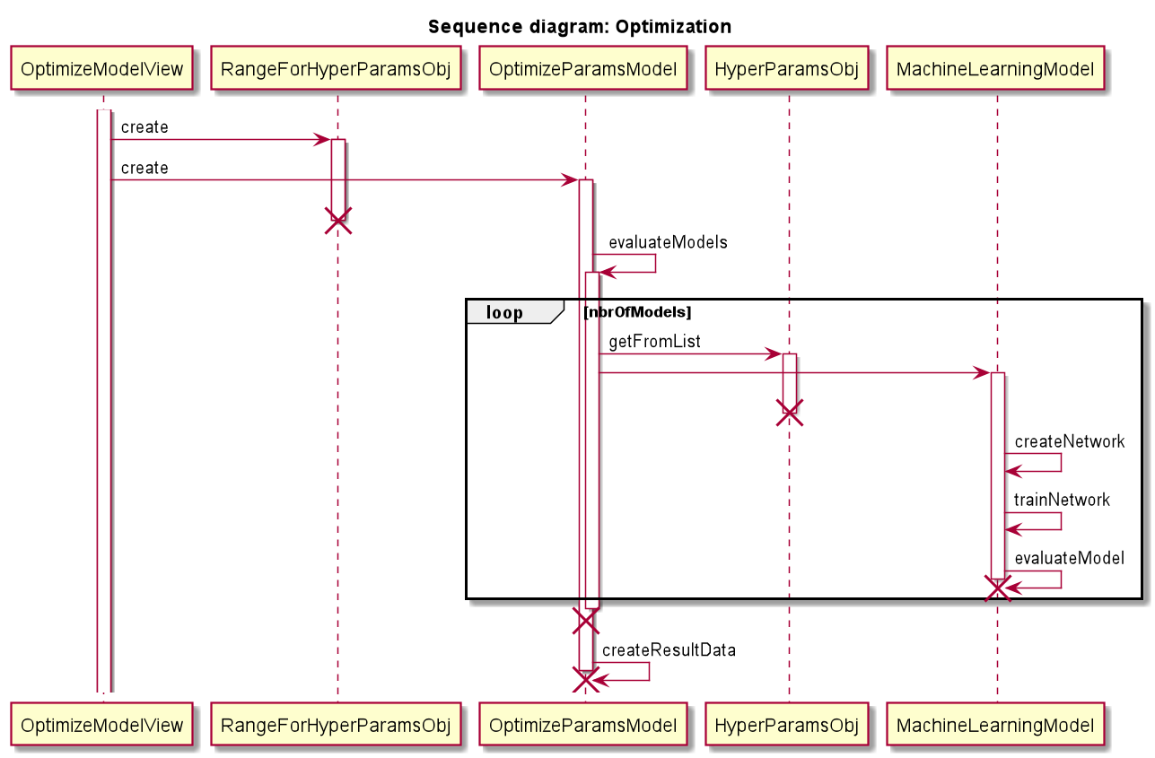
Lösung: Sequenzdiagramm zum Kernprozess
Notes:
Was bedeutet Optimierung bei uns:
Grafik erklären
Ranges im GUI definieren
Auswahl von XX number of Models in diesem HyperParameterRaum
Loop über alle Models
Train, test, keep best model
Bestes Model zurückgeben
Fazit: Optimierung heisst einfach Loop über Random Auswahl von Models, bestes aus diesen Models auswählen.

Slide 13
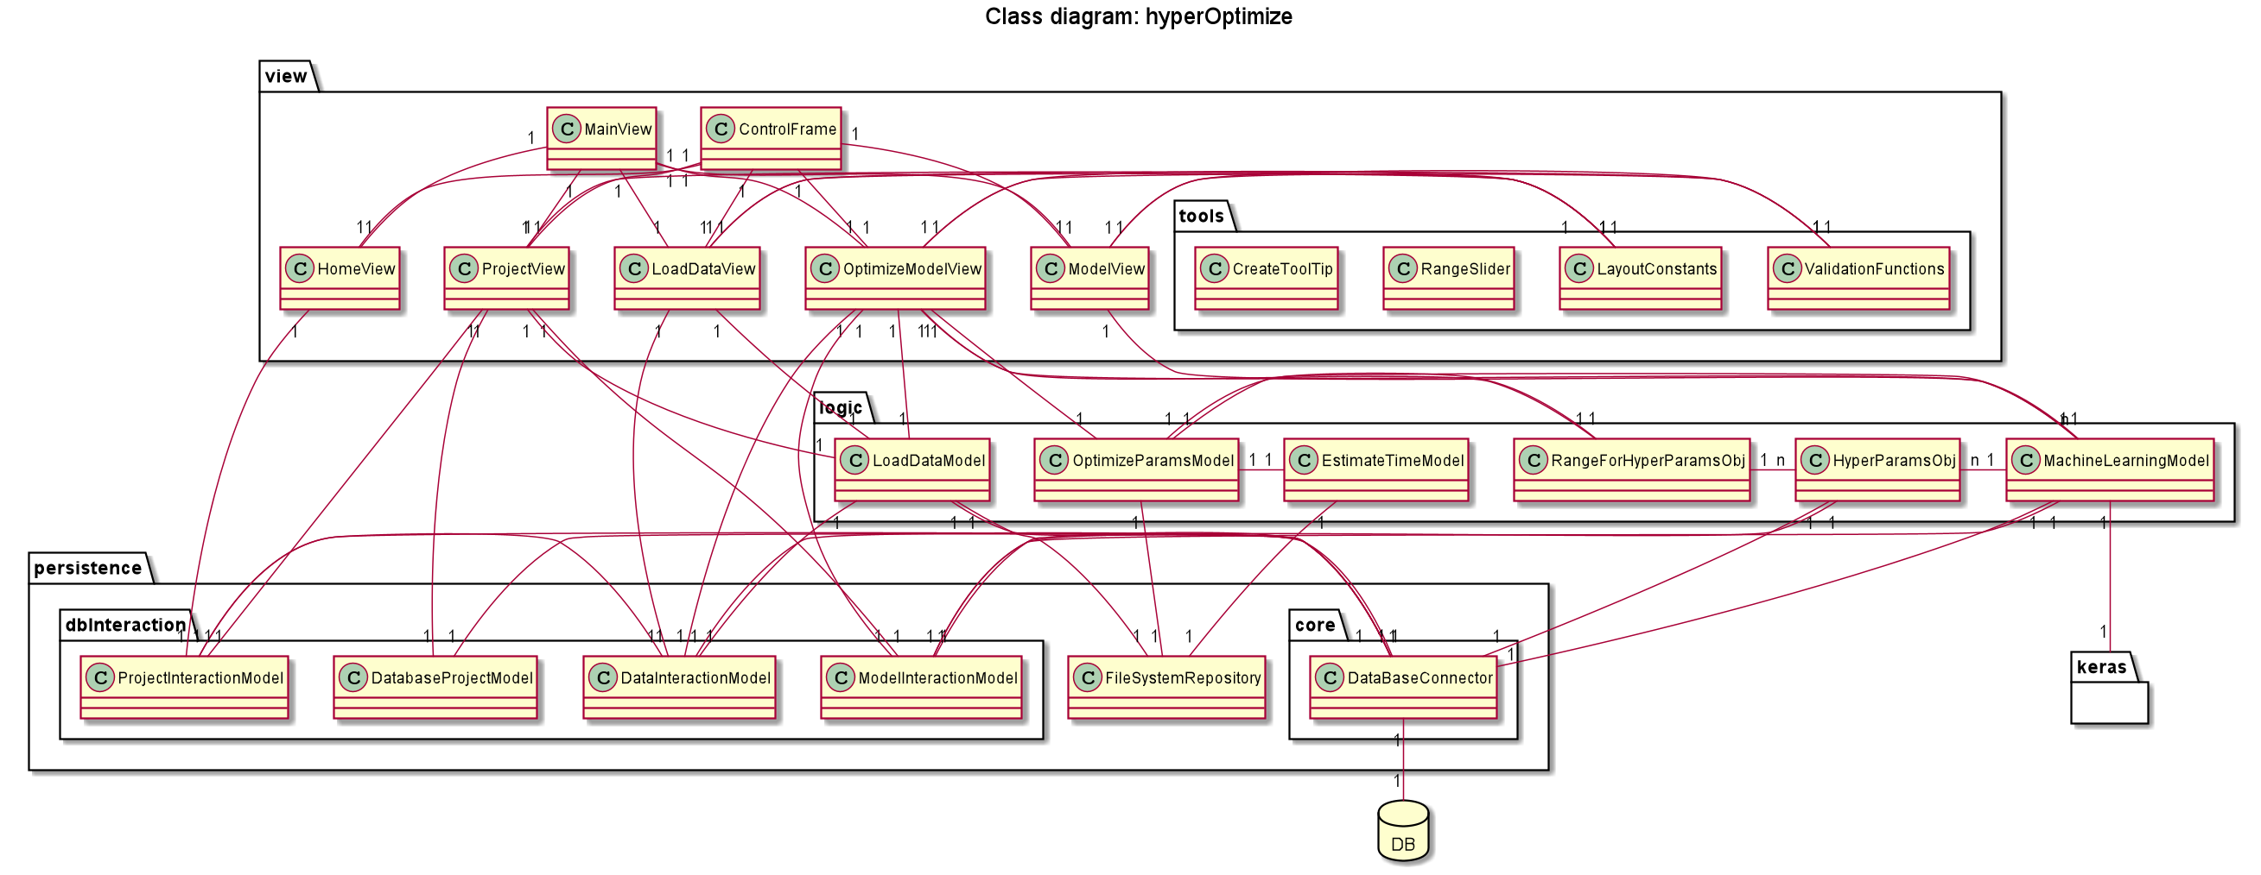
Lösung: Architektur
Notes:
Architektur zum Stand der Abgabe
3 Ebenen
Views: entsprechen den einzelnen Ansichten im GUI
Logic: Enthält die gesamte Optimierung der Modelle, die Zeitschätzung etc.
Persistence: Enthält Klassen für die Interaktion mit dem Filesystem und mit der Datenbank

Slide 14
Learnings: Negatives
Tkinter
GUI an sich → bereits mit einer Commandline-App oder einer Library wäre dem Zielpublikum bereits geholfen
MVP: Stärkere Abtrennung von View und Logik (mit Interface pro View)

Slide 15
Learnings: Positives
GUI's sollte man nur aus absoluter Notwendigkeit bauen
Persönliche Weiterbildung im Bereich neuronale Netzwerke
Gewissenhafte Planung hat vor bösen Überraschungen bewahrt
Alle Anforderungen erreicht / Use Cases implementiert

Slide 16
Lösung: Vergleich mit den Anforderungen
Anforderung | Status | Bemerkung
Datensatz einlesen | Erfüllt | Aber: nur minimale Vorschau
Bestes Modell ermitteln | Erfüllt
Visueller Resultatvergleich | Erfüllt
Modell mit manuell gesetzten Hyperparametern trainieren | Erfüllt
Klassifizierung nicht klassifizierter Daten | Erfüllt
Einheitliches GUI | Erfüllt | Aber: Einige Bugs
Zuverlässigkeit | Erfüllt
Laufzeitabschätzung | Erfüllt | Aber: Schlechte Schätzung bei vielen Modellen (>400)

Slide 17
End

